Slide 1
PIRMINIAI SKAIČIAI IR FAKTORIZACIJA
Doc. E.Mačikėnas

Slide 2
Pirminiai skaičiai
Sveikieji skaičiai:
  Pirminiai;
  Sudėtiniai.
  Skaičius 1 netraktuojamas nei kaip pirminis, nei kaip sudėtinis.
  2, 3, 5, 7, 11, 13, 17, 19, 23, 29, 31, 37, 41, 43, ...
PIRMINIAI SKAIČIAI IR FAKTORIZACIJA

Slide 3
Fundamentalioji skaičių teorijos teorema
Teorema: Bet koks sudėtinis skaičius gali būti išreiškiamas kaip pirminių skaičių sandauga. Ši išraiška yra vienintelė.
Sudėtinio skaičiaus atvaizdavimas pirminių skaičių sandauga yra vadinamas faktorizacija.
PIRMINIAI SKAIČIAI IR FAKTORIZACIJA

Slide 4
Faktorizacija ir kriptografija
Teorema apie skaičių faktorizaciją buvo žinoma jau prieš 2000 metų. Visgi kaip ją atlikti, t.y. kaip išskaidyti sudėtinį skaičių pirminiais dauginamaisiais iki šiol nėra efektyvaus metodo. Ryšium su tuo faktorizacija vaidina svarbų vaidmenį kriptografijoje.
PIRMINIAI SKAIČIAI IR FAKTORIZACIJA

Slide 5
Faktorizacija ir kriptografija
Iki šiol tiesioginio perrinkimo būdu (brute force) gaunama faktorizacija skaičiams iki maždaug 150 skaitmenų. Didėjant skaitmenų skaičiui skaičiavimų apimtis auga eksponentiškai. Yra skaitoma, kad skaičiams su 400 skaitmenų faktorizacija neįmanoma net ir turint beveik neribotus skaičiavimo resursus.
PIRMINIAI SKAIČIAI IR FAKTORIZACIJA

Slide 6
PIRMINIAI SKAIČIAI IR FAKTORIZACIJA
Asmeninių duomenų apsauga
Veikiančiųjų asmenų autentifikavimas
Informacijos vientisumo išsaugojimas
… iš esmės bet kurie duomenų perdavimo protokolai yra sukurti funkcionuoti aplinkoje, kurioje nėra visapusiško pasitikėjimo.
Practical Aspects of Modern Cryptography

Slide 7

Veikiantieji asmenys
Onutė
Practical Aspects of Modern Cryptography

Slide 8

Characters
Bronius
Practical Aspects of Modern Cryptography

Slide 9
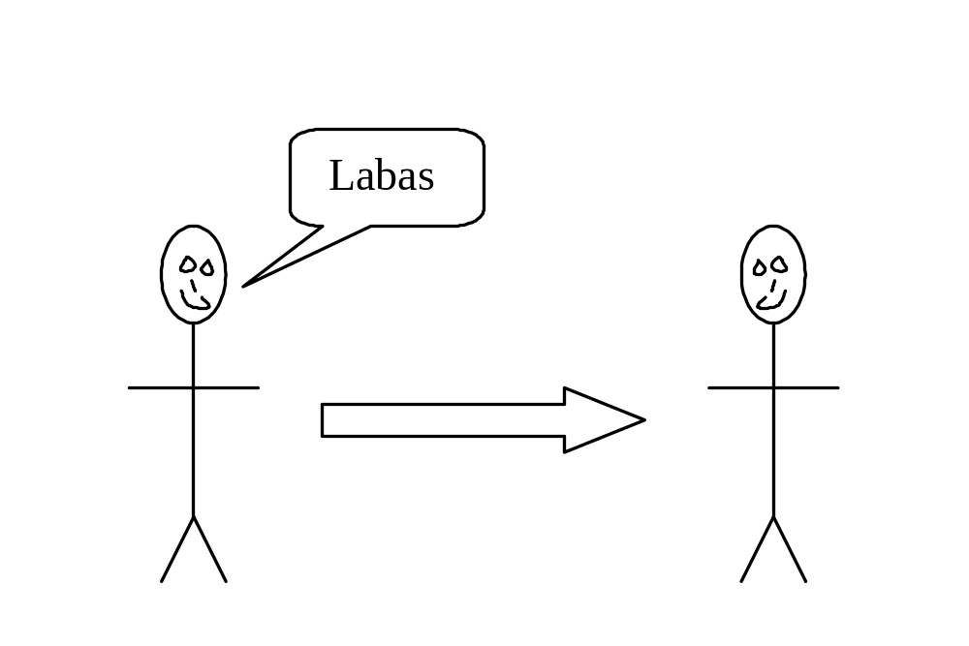
Elementarus bendravimas
Aldona sako Broniui
Practical Aspects of Modern Cryptography

Slide 10
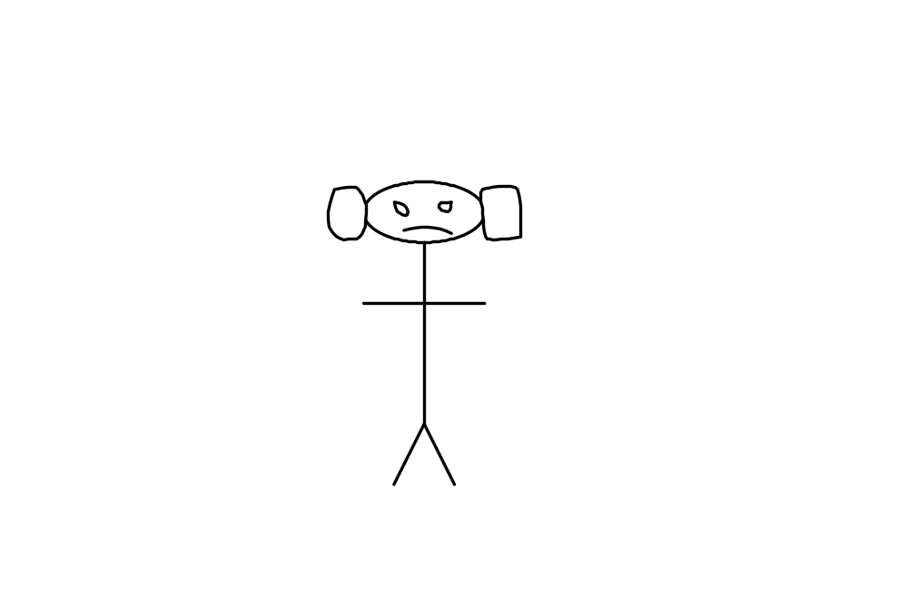
Kita veikėja
Zosė
Practical Aspects of Modern Cryptography

Slide 11
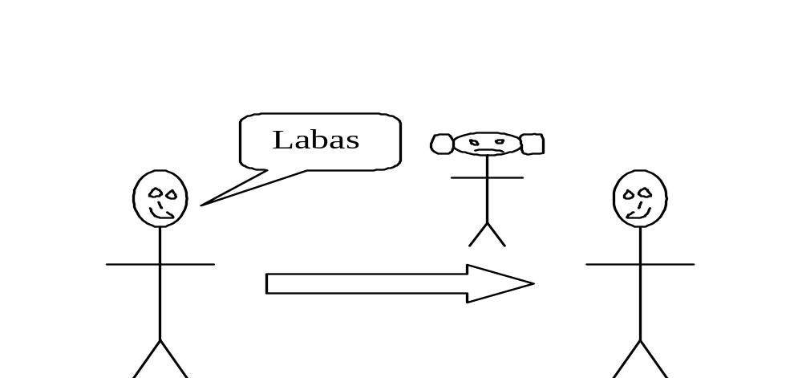
Elementaraus bendravimo problema
Zosė klausosi ką Aldona sako Broniui
Practical Aspects of Modern Cryptography

Slide 12
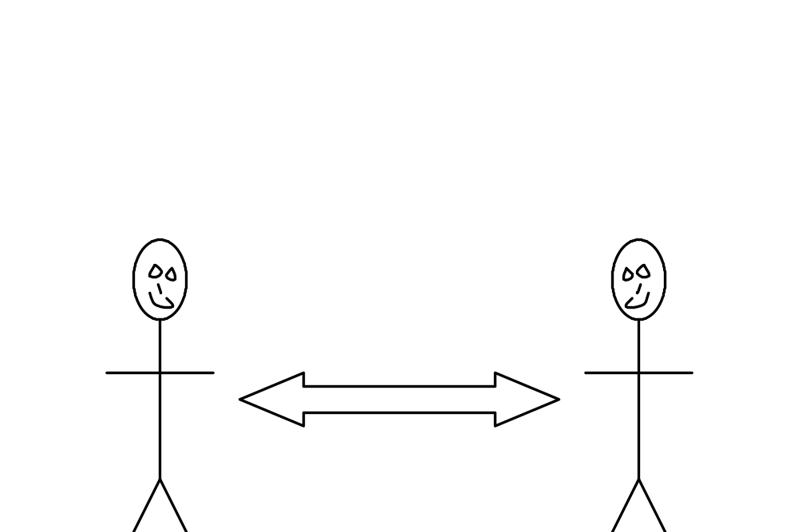
Dvišalė aplinka
Aldona Bronius
Practical Aspects of Modern Cryptography

Slide 13
Nuotolinis monetos metimas
Aldona ir Bronius nutaria priimti sprendimą mesdami nonetą
Aldona ir Bronius fiziškai yra skirtingose vietose
Practical Aspects of Modern Cryptography

Slide 14
Bazinė taisyklė
Protokolas turi būti asinchroninis.
Abi šalys negali veikti vienu metu.
Abi šalys turi veikti paeiliui
Practical Aspects of Modern Cryptography

Slide 15
Ar nuotolinis monetos metimas yra įmanomas?
?
Practical Aspects of Modern Cryptography

Slide 16
Ar nuotolinis monetos metimas yra įmanomas?
Dvejopas atsakymas:
NE – galima pateikti formalų įrodymą.
TAIP– pasiūlysime efektyvų protokolą.
Practical Aspects of Modern Cryptography

Slide 17
Kaip nuotoliniu būdu mesti monetą
Practical Aspects of Modern Cryptography

Slide 18
Kaip nuotoliniu būdu mesti monetą
Sveikieji skaičiai
Practical Aspects of Modern Cryptography

Slide 19
Kaip nuotoliniu būdu mesti monetą
Sveikieji skaičiai
0 4 8 12 16 …
Practical Aspects of Modern Cryptography

Slide 20
Kaip nuotoliniu būdu mesti monetą
Sveikieji skaičiai
0 4 8 12 16 …
1 5 9 13 17 …
Practical Aspects of Modern Cryptography

Slide 21
Kaip nuotoliniu būdu mesti monetą
Sveikieji skaičiai
0 4 8 12 16 …
1 5 9 13 17 …
2 6 10 14 18 …
Practical Aspects of Modern Cryptography

Slide 22
Kaip nuotoliniu būdu mesti monetą
Sveikieji skaičiai
0 4 8 12 16 …
1 5 9 13 17 …
2 6 10 14 18 …
3 7 11 15 19 …
Practical Aspects of Modern Cryptography

Slide 23
Kaip nuotoliniu būdu mesti monetą
Sveikieji skaičiai
0 4 8 12 16 …
1 5 9 13 17 …
2 6 10 14 18 …
3 7 11 15 19 …
Lyginiai
Practical Aspects of Modern Cryptography

Slide 24
Kaip nuotoliniu būdu mesti monetą
Sveikeiji skaičiai
n 0 1 2 3 4
0 4 8 12 16 …
1 5 9 13 17 …
2 6 10 14 18 …
3 7 11 15 19 …
4n + 1:
4n - 1:
Practical Aspects of Modern Cryptography

Slide 25
Kaip nuotoliniu būdu mesti monetą
Sveikieji skaičiai
0 4 8 12 16 …
1 5 9 13 17 …
2 6 10 14 18 …
3 7 11 15 19 …
Tipas +1:
Tipas -1:
Practical Aspects of Modern Cryptography

Slide 26
Kaip nuotoliniu būdu mesti monetą?
Faktas 1
Dviejų nelyginių to paties tipo skaičių daugyba visada duoda rezultą, kurio tipas yra +1.
(4p+1)(4q+1) = 16pq+4p+4q+1 = 4(4pq+p+q)+1
(4p–1)(4q–1) = 16pq–4p–4q+1 = 4(4pq–p–q)+1
Practical Aspects of Modern Cryptography

Slide 27
Kaip nuotoliniu būdu mesti monetą?
Faktas 2
Nėra jokio žinomo metodo (išskyrus faktorizaciją), kuris leistų atskirti sandaugos tipą dauginant du „+1“ tipo skaičius nuo sandaugos tipo dauginant du „-1“ tipo skaičius.
Practical Aspects of Modern Cryptography

Slide 28
Kaip nuotoliniu būdu mesti monetą?
Faktas 3
Didelių sveikųjų skaičių faktorizacija yra laikoma žymiai sunkesniu uždaviniu negu kad jų daugyba.
Practical Aspects of Modern Cryptography

Slide 29
Kaip nuotoliniu būdu mesti monetą?
Practical Aspects of Modern Cryptography

Slide 30
Kaip nuotoliniu būdu mesti monetą?
Aldona
Bronius
Practical Aspects of Modern Cryptography

Slide 31
Kaip nuotoliniu būdu mesti monetą?
Aldona
Atsitiktinai pasirenka bitą b∈{±1} ir du didelius sveikuosius skaičius P ir Q – abu tipo b.
Bronius
Practical Aspects of Modern Cryptography

Slide 32
Kaip nuotoliniu būdu mesti monetą?
Aldona
Atsitiktinai pasirenka bitą b∈{±1} ir du didelius sveikuosius skaičius P ir Q – abu tipo b.
Apskaičiuoja N = PQ.
Bronius
Practical Aspects of Modern Cryptography

Slide 33
Kaip nuotoliniu būdu mesti monetą?
Aldona
Atsitiktinai pasirenka bitą b∈{±1} ir du didelius sveikuosius skaičius P ir Q – abu tipo b.
Apskaičiuoja N = PQ.
Nusiunčia N Broniui.
Bronius
Practical Aspects of Modern Cryptography

Slide 34
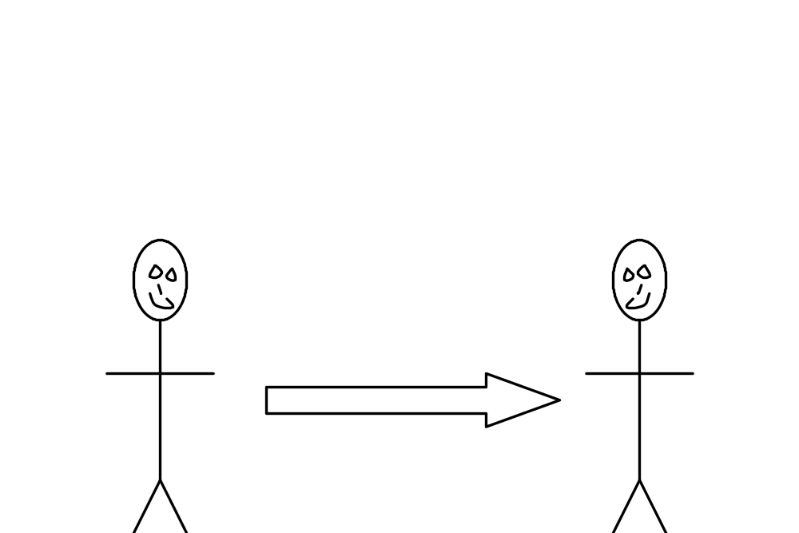
Kaip nuotoliniu būdu mesti monetą?
Aldona Bronius
N
Practical Aspects of Modern Cryptography

Slide 35
Kaip nuotoliniu būdu mesti monetą?
Aldona
Atsitiktinai pasirenka bitą b∈{±1} ir du didelius sveikuosius skaičius P ir Q – abu tipo b.
Apskaičiuoja N = PQ.
Nusiunčia N Broniui.
Bronius
Gavęs N reikšmę iš Aldonos, spėja, kokia yra b reikšmė ir siunčia šį savo spėjimą Aldonai
Practical Aspects of Modern Cryptography

Slide 36
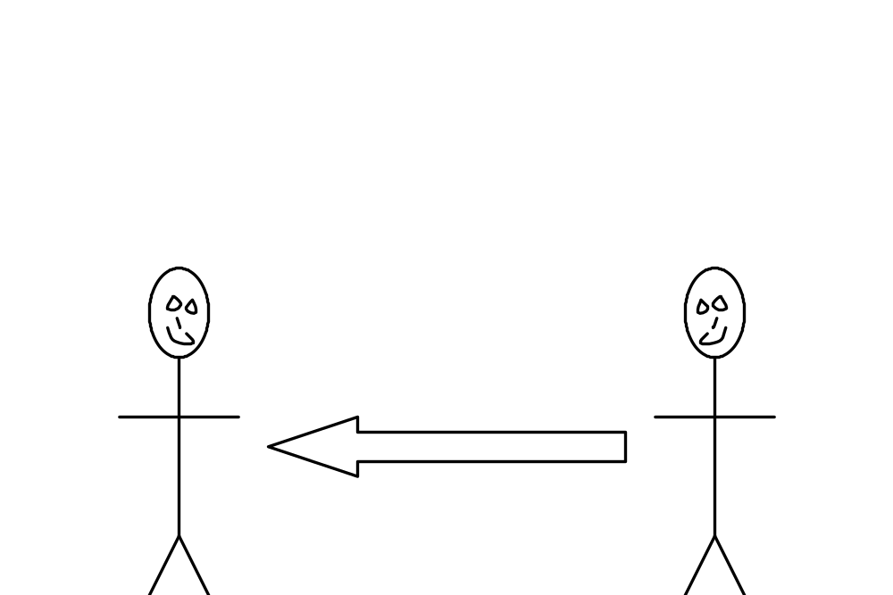
Kaip nuotoliniu būdu mesti monetą?
Aldona Bronius
b
Practical Aspects of Modern Cryptography

Slide 37
Kaip nuotoliniu būdu mesti monetą?
Aldona
Atsitiktinai pasirenka bitą b∈{±1} ir du didelius sveikuosius skaičius P ir Q – abu tipo b.
Apskaičiuoja N = PQ.
Nusiunčia N Broniui.
.
Bronius
Gavęs N reikšmę iš Aldonos, Bronius spėja, kokia yra b reikšmė ir siunčia šį savo spėjimą Aldonai.
Bronius laimi, tik jeigu
jis atspėja b reikšmę.
Practical Aspects of Modern Cryptography

Slide 38
Kaip nuotoliniu būdu mesti monetą?
Aldona
Atsitiktinai pasirenka bitą b∈{±1} ir du didelius sveikuosius skaičius P ir Q – abu tipo b.
Apskaičiuoja N = PQ.
Nusiunčia N Broniui.
(commitment)
Gavusi b reikšmę iš Broniaus, atskleidžia P and Q.
(decommitment)
Bronius
Gavęs N reikšmę iš Aldonos, Bronius spėja, kokia yra b reikšmė ir siunčia šį savo spėjimą Aldonai.
Bronius laimi, tik jeigu
jis atspėja b reikšmę.
Practical Aspects of Modern Cryptography

Slide 39
Kaip nuotoliniu būdu mesti monetą?
Aldona Bronius
P,Q
Practical Aspects of Modern Cryptography

Slide 40
Kaip nuotoliniu būdu mesti monetą?
Aldona
Atsitiktinai pasirenka bitą b∈{±1} ir du didelius sveikuosius skaičius P ir Q – abu tipo
Apskaičiuoja N = PQ.
Nusiunčia N Broniui.
(commitment)
Gavusi b reikšmę iš Broniaus, atskleidžia P and Q.
(decommitment)
Bronius
Gavęs N reikšmę iš Aldonos, Bronius spėja, kokia yra b reikšmė ir siunčia šį savo spėjimą Aldonai.
Gavęs iš Aldonos P ir Q reikšmes, Bronius gali pasitikrinti Aldonos pradinį pasirinkimą b.
Practical Aspects of Modern Cryptography

Slide 41
Kaip nuotoliniu būdu mesti monetą?
Aldona
Atsitiktinai pasirenka bitą b∈{±1} ir du didelius pirminius skaičius P ir Q – abu tipo
Apskaičiuoja N = PQ.
Nusiunčia N Broniui.
(commitment)
Gavusi b reikšmę iš Broniaus, atskleidžia P and Q.
(decommitment)
Bronius
Gavęs N reikšmę iš Aldonos, Bronius spėja, kokia yra b reikšmė ir siunčia šį savo spėjimą Aldonai.
Gavęs iš Aldonos P ir Q reikšmes, Bronius gali pasitikrinti Aldonos pradinį pasirinkimą b.
Practical Aspects of Modern Cryptography

Slide 42
Kaip nuotoliniu būdu mesti monetą?
Tegu Aldonos pasirinkimas yra b= 0, o skaičiai P ir yra „+1“ tipo: = 18049 (n= 4512), Q = 38961 (n= 9740). Jų sandauga yra PQ= 703 207 089.
------------------------------------------------------------------------------------------------------------
Tegu Aldonos pasirinkimas yra b= 1, o skaičiai P ir Q yra „-1“ tipo: P= 18047 (n= 4512), Q = 38959 (n= 9740). Jų sandauga yra PQ= 703 093 073.
----------------------------------------------------------------------------------------------------------
Iš siunčiamos Broniui sandaugos PQ reikšmės neįmanoma (praktiškai) nustatyti P ir Q tipo.
Practical Aspects of Modern Cryptography

Slide 43
Tikrinimas ar skaičius yra pirminis
Iš grupių teorijos yra žinoma–
  Jeigu p yra pirminis, tada skaičiui a, tokiam kad 0 < a < p, galioja a ^{p - 1} mod p = 1.
  Ši lygybė beveik niekada negalioja, jeigu p yra sudėtinis skaičius.
Practical Aspects of Modern Cryptography

Slide 44
Proceso patikimumas?
Koks yra tokio monetos metimo nuotoliniu būdu proceso patikimumas?
NE – jeigu priimti prielaidą, kad turime neribotus skaičiavimo resursus.
TAIP – praktiškai apskaičiuoti P ir Q turint jų sandaugos rezultatą PQ yra neįmanoma
Practical Aspects of Modern Cryptography

Slide 45
Proceso patikimumas?
Tokio ryšio protokolo patikimumas nėra 50 / 50 – Bronius turi nedidelį pranašumą.
Practical Aspects of Modern Cryptography

Slide 46
Applications of Remote Flipping
Remote Card Playing
Internet Gambling
Various “Fair” Agreement Protocols
Practical Aspects of Modern Cryptography

Slide 47
Bit Commitment
We have implemented remote coin flipping via bit commitment.
Commitment protocols can also be used for
Sealed bidding
Undisclosed contracts
Authenticated predictions
Practical Aspects of Modern Cryptography

Slide 48
One-Way Functions
We have implemented bit commitment via one-way functions.
One-way functions can be used for
Authentication
Data integrity
Strong “randomness”
Practical Aspects of Modern Cryptography

Slide 49
One-Way Functions
Practical Aspects of Modern Cryptography

Slide 50
One-Way Functions
Two basic classes of one-way functions
Practical Aspects of Modern Cryptography

Slide 51
One-Way Functions
Two basic classes of one-way functions
Mathematical
Practical Aspects of Modern Cryptography

Slide 52
One-Way Functions
Two basic classes of one-way functions
Mathematical
  Multiplication: Z=X•Y
Practical Aspects of Modern Cryptography

Slide 53
One-Way Functions
Two basic classes of one-way functions
Mathematical
  Multiplication: Z=X•Y
  Modular Exponentiation: Z = Y^{X} mod N
Practical Aspects of Modern Cryptography

Slide 54
One-Way Functions
Two basic classes of one-way functions
Mathematical
  Multiplication: Z=X•Y
  Modular Exponentiation: Z = Y^{X} mod N
Ugly
Practical Aspects of Modern Cryptography

Slide 55
The Fundamental Equation
Z=Y^{X} mod N
Practical Aspects of Modern Cryptography

Slide 56
The Fundamental Equation
Z=Y^{X} mod N
When Z is unknown, it can be efficiently computed.
Practical Aspects of Modern Cryptography

Slide 57
The Fundamental Equation
Z=Y^{X} mod N
When X is unknown, the problem is known as the discrete logarithm and is generally believed to be hard to solve.
Practical Aspects of Modern Cryptography

Slide 58
The Fundamental Equation
Z=Y^{X} mod N
When Y is unknown, the problem is known as discrete root finding and is generally believed to be hard to solve...
Practical Aspects of Modern Cryptography

Slide 59
The Fundamental Equation
Z=Y^{X} mod N
… unless the factorization of N is known.
Practical Aspects of Modern Cryptography

Slide 60
The Fundamental Equation
Z=Y^{X} mod N
The problem is not well-studied for the case when N is unknown.
Practical Aspects of Modern Cryptography

Slide 61
Implementation
Z=Y^{X} mod N
Practical Aspects of Modern Cryptography

Slide 62
How to compute Y^{X} mod N
Practical Aspects of Modern Cryptography

Slide 63
How to compute Y^{X} mod N
Compute Y^{X} and then reduce mod N.
Practical Aspects of Modern Cryptography

Slide 64
How to compute Y^{X} mod N
Compute Y^{X} and then reduce mod N.
If X, Y, and N each are 1,000-bit integers, Y^{X} consists of ~2¹⁰¹⁰ bits.
Practical Aspects of Modern Cryptography

Slide 65
How to compute Y^{X} mod N
Compute Y^{X} and then reduce mod N.
If X, Y, and N each are 1,000-bit integers, Y^{X} consists of ~2¹⁰¹⁰ bits.
Since there are roughly 2²⁵⁰ particles in the universe, storage is a problem.
Practical Aspects of Modern Cryptography

Slide 66
How to compute Y^{X} mod N
Practical Aspects of Modern Cryptography

Slide 67
How to compute Y^{X} mod N
Repeatedly multiplying by Y (followed each time by a reduction modulo N) X times solves the storage problem.
Practical Aspects of Modern Cryptography

Slide 68
How to compute Y^{X} mod N
Repeatedly multiplying by Y (followed each time by a reduction modulo N) X times solves the storage problem.
However, we would need to perform ~2⁹⁰⁰ 32-bit multiplications per second to complete the computation before the sun burns out.
Practical Aspects of Modern Cryptography

Slide 69
How to compute Y^{X} mod N
Practical Aspects of Modern Cryptography

Slide 70
How to compute Y^{X} mod N
Multiplication by Repeated Doubling
Practical Aspects of Modern Cryptography

Slide 71
How to compute Y^{X} mod N
Multiplication by Repeated Doubling
To compute X • Y,
Practical Aspects of Modern Cryptography

Slide 72
How to compute Y^{X} mod N
Multiplication by Repeated Doubling
To compute X • Y,
compute Y, 2Y, 4Y, 8Y, 16Y,…
Practical Aspects of Modern Cryptography

Slide 73
How to compute Y^{X} mod N
Multiplication by Repeated Doubling
To compute X • Y,
compute Y, 2Y, 4Y, 8Y, 16Y,…
and sum up those values dictated by the binary representation of X.
Practical Aspects of Modern Cryptography

Slide 74
How to compute Y^{X} mod N
Multiplication by Repeated Doubling
To compute X • Y,
compute Y, 2Y, 4Y, 8Y, 16Y,…
and sum up those values dictated by the binary representation of X.
Example: 26Y = 2Y + 8Y + 16Y.
Practical Aspects of Modern Cryptography

Slide 75
How to compute Y^{X} mod N
Practical Aspects of Modern Cryptography

Slide 76
How to compute Y^{X} mod N
Exponentiation by Repeated Squaring
Practical Aspects of Modern Cryptography

Slide 77
How to compute Y^{X} mod N
Exponentiation by Repeated Squaring
To compute Y^{X},
Practical Aspects of Modern Cryptography

Slide 78
How to compute Y^{X} mod N
Exponentiation by Repeated Squaring
To compute Y^{X},
compute Y, Y², Y⁴, Y⁸, Y¹⁶, …
Practical Aspects of Modern Cryptography

Slide 79
How to compute Y^{X} mod N
Exponentiation by Repeated Squaring
To compute Y^{X},
compute Y, Y², Y⁴, Y⁸, Y¹⁶, …
and multiply those values dictated by the binary representation of X.
Practical Aspects of Modern Cryptography

Slide 80
How to compute Y^{X} mod N
Exponentiation by Repeated Squaring
To compute Y^{X},
compute Y, Y², Y⁴, Y⁸, Y¹⁶, …
and multiply those values dictated by the binary representation of X.
Example: Y²⁶ = Y² • Y⁸ • Y¹⁶.
Practical Aspects of Modern Cryptography

Slide 81
How to compute Y^{X} mod N
We can now perform a 1,000-bit modular exponentiation using ~1,500 1,000-bit modular multiplications.
1,000 squarings: y, y², y⁴, …, y²¹⁰⁰⁰
~500 “ordinary” multiplications
Practical Aspects of Modern Cryptography

Slide 82
Sliding Window Method
One way to speed up modular exponentiation is by precomputation of many small products.
For instance, if you have y, y², y³, …, y¹⁵ computed in advance, you can multiply by (for example) y¹³ without having to multiply individually by y, y⁴, and y⁸.
Practical Aspects of Modern Cryptography

Slide 83
Large-Integer Operations
Addition and Subtraction
Multiplication
Division and Remainder (Mod N)
Exponentiation
Practical Aspects of Modern Cryptography

Slide 84
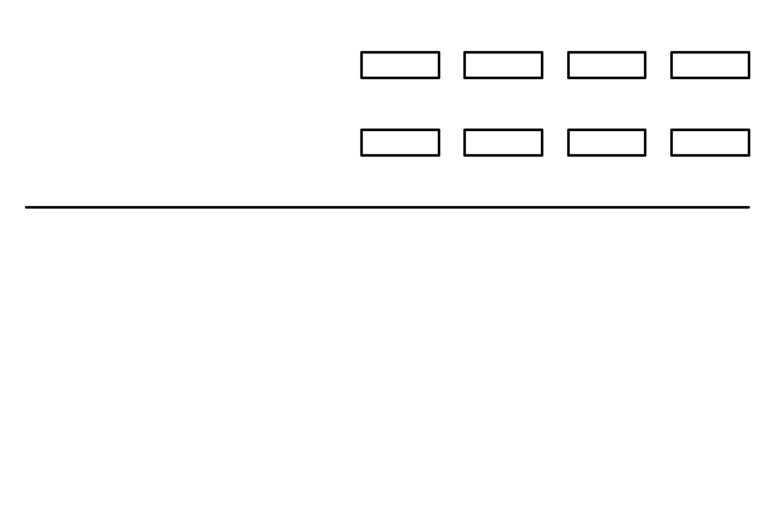
Large-Integer Addition
+
Practical Aspects of Modern Cryptography

Slide 85
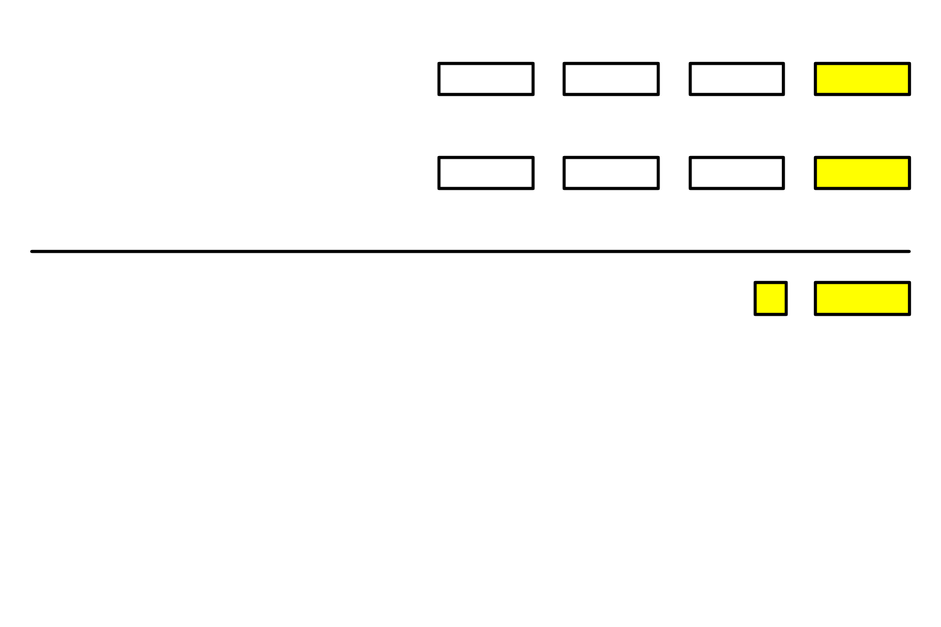
Large-Integer Addition
+
Practical Aspects of Modern Cryptography

Slide 86
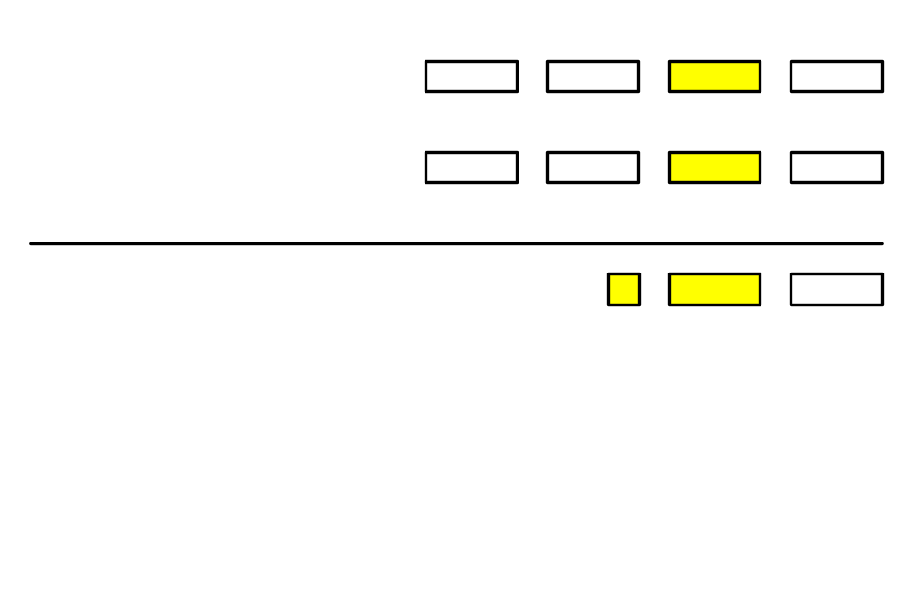
Large-Integer Addition
+
Practical Aspects of Modern Cryptography

Slide 87
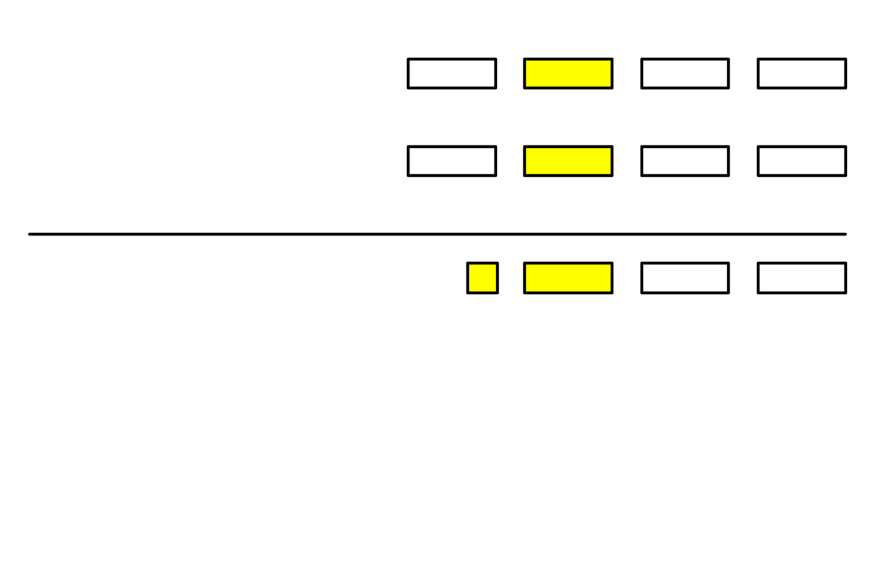
Large-Integer Addition
+
Practical Aspects of Modern Cryptography

Slide 88
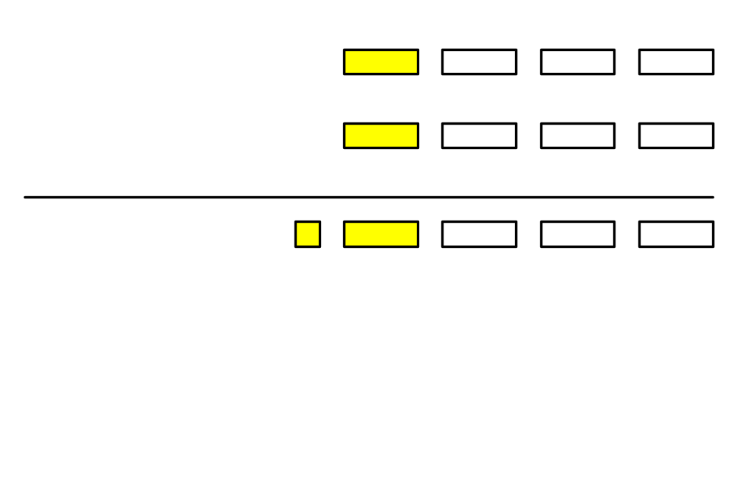
Large-Integer Addition
+
Practical Aspects of Modern Cryptography

Slide 89
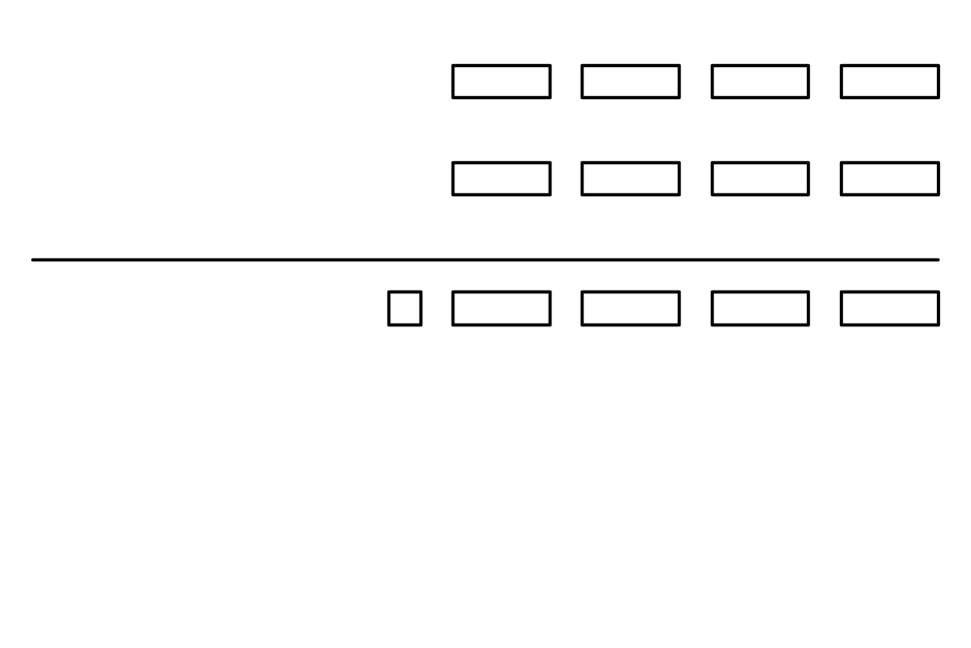
Large-Integer Addition
+
Practical Aspects of Modern Cryptography

Slide 90
Large-Integer Addition
In general, adding two large integers – each consisting of n small blocks – requires O(n) small-integer additions.
Large-integer subtraction is similar.
Practical Aspects of Modern Cryptography

Slide 91

Large-Integer Multiplication
×
Practical Aspects of Modern Cryptography

Slide 92
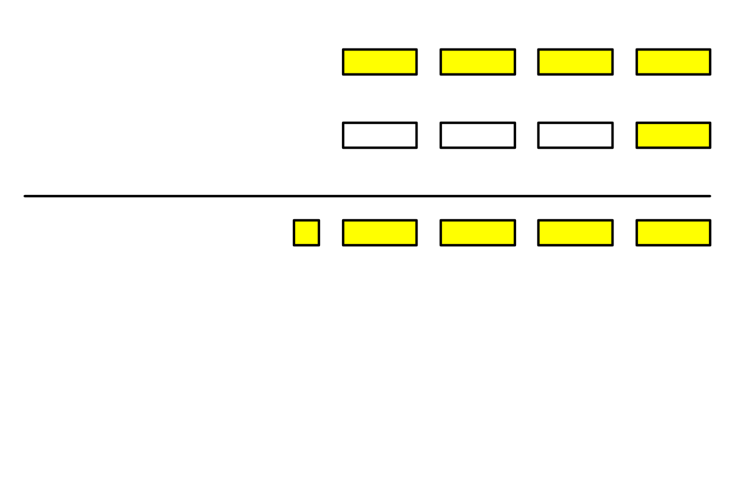
Large-Integer Multiplication
×
Practical Aspects of Modern Cryptography

Slide 93
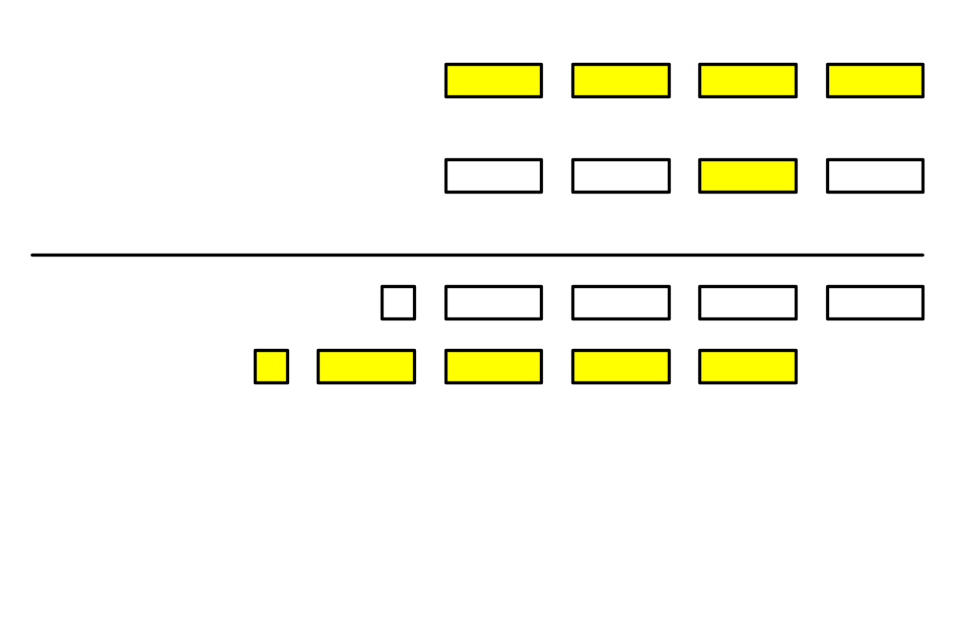
Large-Integer Multiplication
×
Practical Aspects of Modern Cryptography

Slide 94
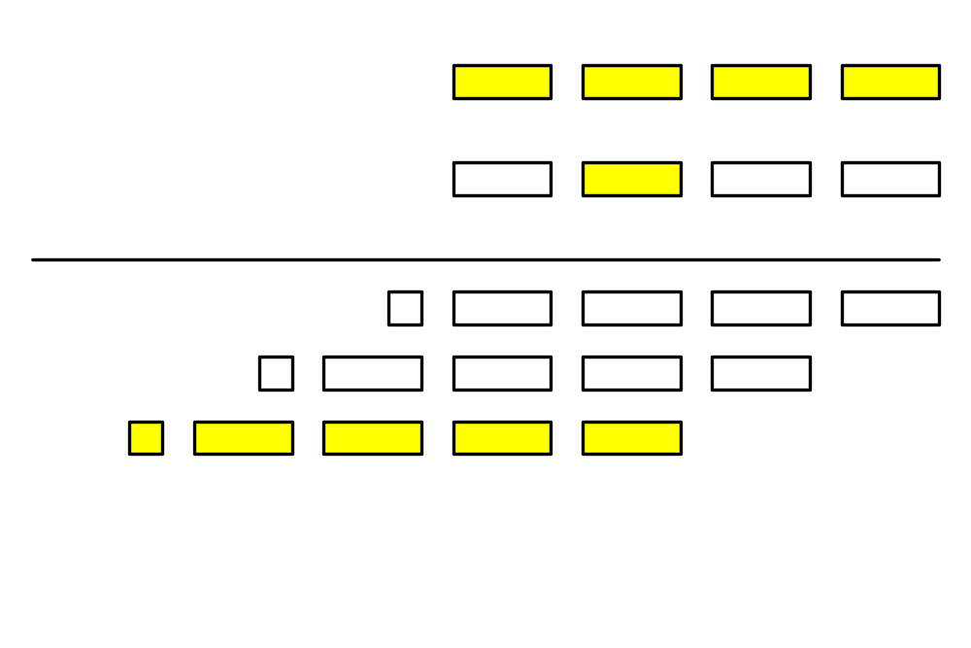
Large-Integer Multiplication
×
Practical Aspects of Modern Cryptography

Slide 95
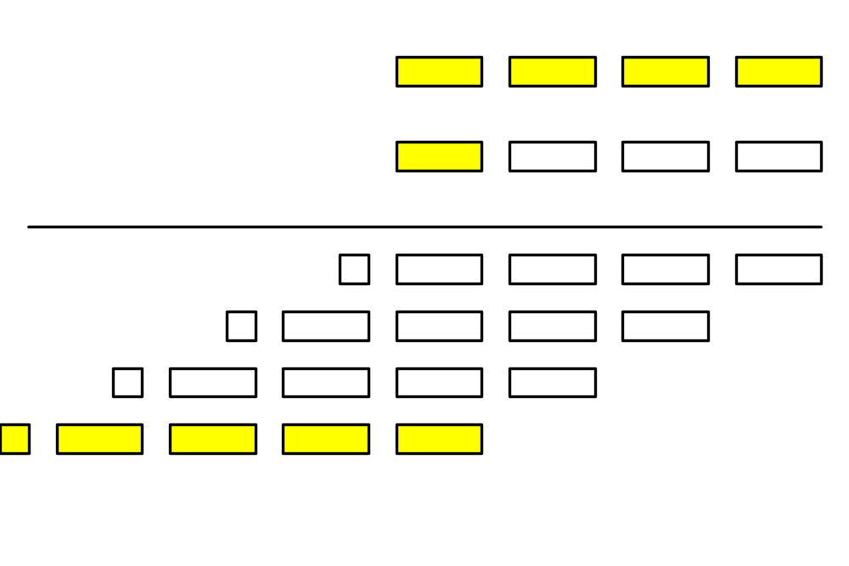
Large-Integer Multiplication
×
Practical Aspects of Modern Cryptography

Slide 96
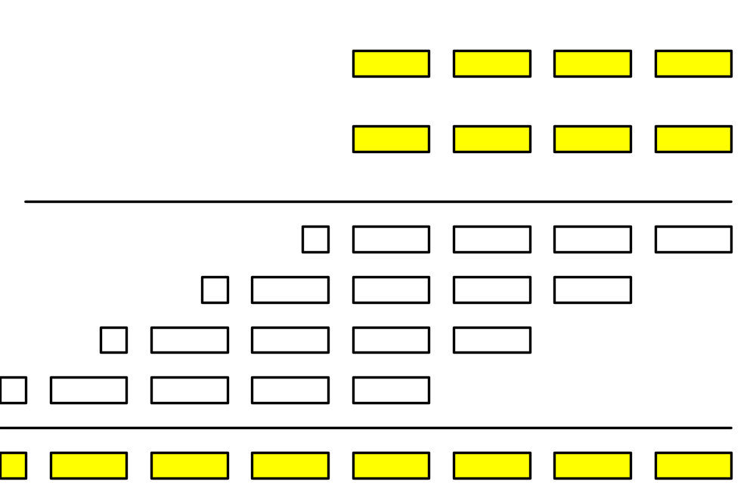
Large-Integer Multiplication
×
Practical Aspects of Modern Cryptography

Slide 97
Large-Integer Multiplication
In general, multiplying two large integers – each consisting of n small blocks – requires O(n²) small-integer multiplications and O(n) large-integer additions.
Practical Aspects of Modern Cryptography

Slide 98
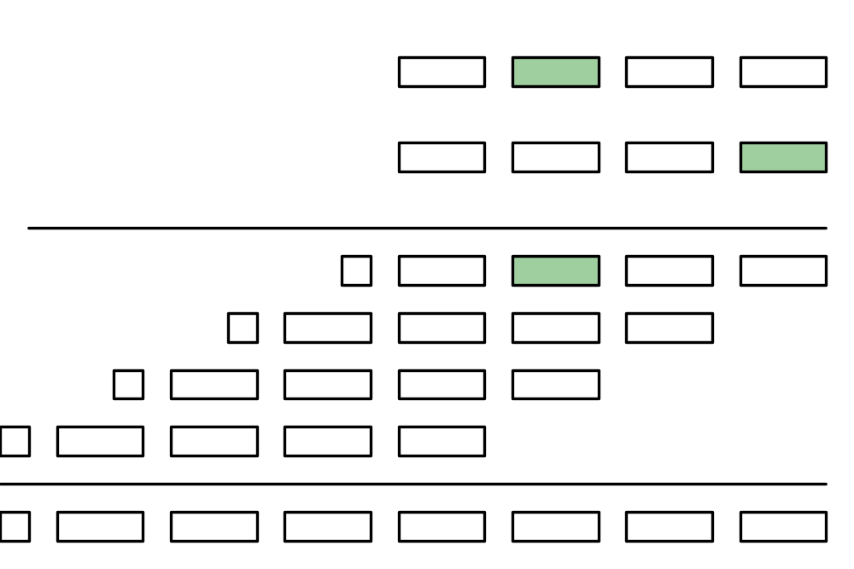
Large-Integer Squaring
×
Practical Aspects of Modern Cryptography

Slide 99
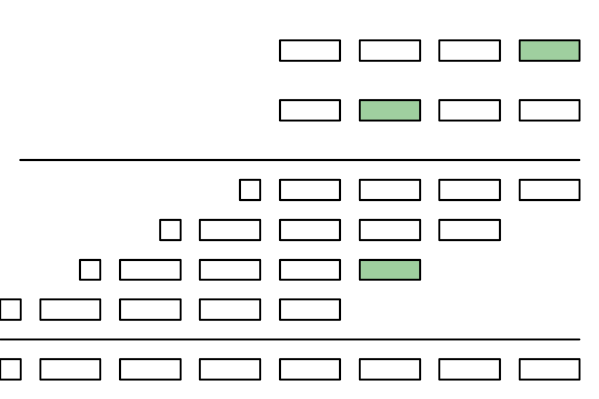
Large-Integer Squaring
×
Practical Aspects of Modern Cryptography

Slide 100
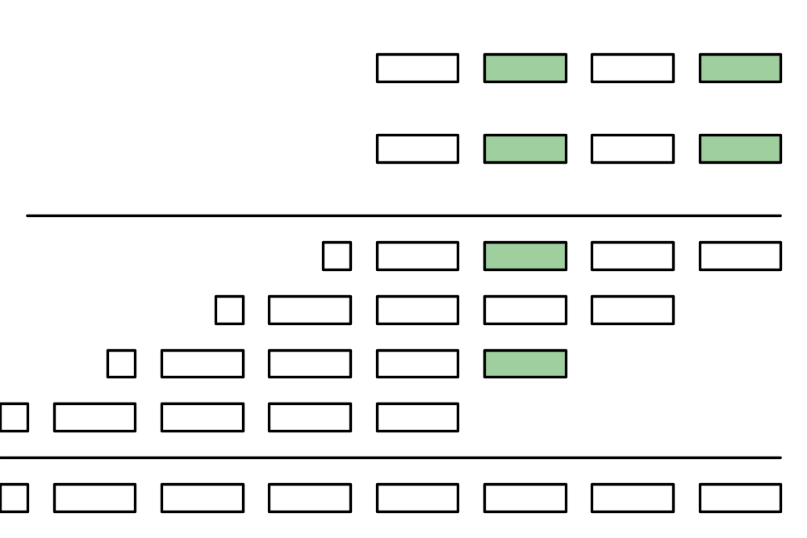
Large-Integer Squaring
×
Practical Aspects of Modern Cryptography

Slide 101
Large-Integer Squaring
Careful bookkeeping can save nearly half of the small-integer multiplications (and nearly half of the time).
Practical Aspects of Modern Cryptography

Slide 102
Recall computing Y^{X} mod N
About 2/3 of the multiplications required to compute Y^{X} are actually squarings.
Overall, efficient squaring can save about 1/3 of the small multiplications required for modular exponentiation.
Practical Aspects of Modern Cryptography

Slide 103
Karatsuba Multiplication
(Ax+B)(Cx+D) = ACx² + (AD+BC)x + BD
Practical Aspects of Modern Cryptography

Slide 104
Karatsuba Multiplication
(Ax+B)(Cx+D) = ACx² + (AD+BC)x + BD
4 multiplications, 1 addition
Practical Aspects of Modern Cryptography

Slide 105
Karatsuba Multiplication
(Ax+B)(Cx+D) = ACx² + (AD+BC)x + BD
4 multiplications, 1 addition
Practical Aspects of Modern Cryptography

Slide 106
Karatsuba Multiplication
(Ax+B)(Cx+D) = ACx² + (AD+BC)x + BD
4 multiplications, 1 addition
Practical Aspects of Modern Cryptography

Slide 107
Karatsuba Multiplication
(Ax+B)(Cx+D) = ACx² + (AD+BC)x + BD
4 multiplications, 1 addition
Practical Aspects of Modern Cryptography

Slide 108
Karatsuba Multiplication
(Ax+B)(Cx+D) = ACx² + (AD+BC)x + BD
4 multiplications, 1 addition
Practical Aspects of Modern Cryptography

Slide 109
Karatsuba Multiplication
(Ax+B)(Cx+D) = ACx² + (AD+BC)x + BD
4 multiplications, 1 addition
Practical Aspects of Modern Cryptography

Slide 110
Karatsuba Multiplication
(Ax+B)(Cx+D) = ACx² + (AD+BC)x + BD
4 multiplications, 1 addition
(A+B)(C+D) = AC + AD + BC + BD
Practical Aspects of Modern Cryptography

Slide 111
Karatsuba Multiplication
(Ax+B)(Cx+D) = ACx² + (AD+BC)x + BD
4 multiplications, 1 addition
(A+B)(C+D) = AC + AD + BC + BD
(A+B)(C+D) – AC – BD = AD + BC
Practical Aspects of Modern Cryptography

Slide 112
Karatsuba Multiplication
(Ax+B)(Cx+D) = ACx² + (AD+BC)x + BD
4 multiplications, 1 addition
(A+B)(C+D) = AC + AD + BC + BD
(A+B)(C+D) – AC – BD = AD + BC
3 multiplications, 2 additions, 2 subtractions
Practical Aspects of Modern Cryptography

Slide 113
Karatsuba Multiplication
(Ax+B)(Cx+D) = ACx² + (AD+BC)x + BD
4 multiplications, 1 addition
(A+B)(C+D) = AC + AD + BC + BD
(A+B)(C+D) – AC – BD = AD + BC
3 multiplications, 2 additions, 2 subtractions
Practical Aspects of Modern Cryptography

Slide 114
Karatsuba Multiplication
(Ax+B)(Cx+D) = ACx² + (AD+BC)x + BD
4 multiplications, 1 addition
(A+B)(C+D) = AC + AD + BC + BD
(A+B)(C+D) – AC – BD = AD + BC
3 multiplications, 2 additions, 2 subtractions
Practical Aspects of Modern Cryptography

Slide 115
Karatsuba Multiplication
(Ax+B)(Cx+D) = ACx² + (AD+BC)x + BD
4 multiplications, 1 addition
(A+B)(C+D) = AC + AD + BC + BD
(A+B)(C+D) – AC – BD = AD + BC
3 multiplications, 2 additions, 2 subtractions
Practical Aspects of Modern Cryptography

Slide 116
Karatsuba Multiplication
(Ax+B)(Cx+D) = ACx² + (AD+BC)x + BD
4 multiplications, 1 addition
(A+B)(C+D) = AC + AD + BC + BD
(A+B)(C+D) – AC – BD = AD + BC
3 multiplications, 2 additions, 2 subtractions
Practical Aspects of Modern Cryptography

Slide 117
Karatsuba Multiplication
(Ax+B)(Cx+D) = ACx² + (AD+BC)x + BD
4 multiplications, 1 addition
(A+B)(C+D) = AC + AD + BC + BD
(A+B)(C+D) – AC – BD = AD + BC
3 multiplications, 2 additions, 2 subtractions
Practical Aspects of Modern Cryptography

Slide 118
Karatsuba Multiplication
(Ax+B)(Cx+D) = ACx² + (AD+BC)x + BD
4 multiplications, 1 addition
(A+B)(C+D) = AC + AD + BC + BD
(A+B)(C+D) – AC – BD = AD + BC
3 multiplications, 2 additions, 2 subtractions
Practical Aspects of Modern Cryptography

Slide 119
Karatsuba Multiplication
(Ax+B)(Cx+D) = ACx² + (AD+BC)x + BD
4 multiplications, 1 addition
(A+B)(C+D) = AC + AD + BC + BD
(A+B)(C+D) – AC – BD = AD + BC
3 multiplications, 2 additions, 2 subtractions
Practical Aspects of Modern Cryptography

Slide 120
Karatsuba Multiplication
(Ax+B)(Cx+D) = ACx² + (AD+BC)x + BD
4 multiplications, 1 addition
(A+B)(C+D) = AC + AD + BC + BD
(A+B)(C+D) – AC – BD = AD + BC
3 multiplications, 2 additions, 2 subtractions
Practical Aspects of Modern Cryptography

Slide 121
Karatsuba Multiplication
This can be done on integers as well as on polynomials, but it’s not as nice on integers because of carries.
The larger the integers, the larger the benefit.
Practical Aspects of Modern Cryptography

Slide 122
Karatsuba Multiplication
(A•2^{k}+B)(C•2^{k}+D) =
AC•2^{2k} + (AD+BC)•2^{k} + BD
4 multiplications, 1 addition
(A+B)(C+D) = AC + AD + BC + BD
(A+B)(C+D) – AC – BD = AD + BC
3 multiplications, 2 additions, 2 subtractions
Practical Aspects of Modern Cryptography

Slide 123
Chinese Remaindering
If X =A mod P and X=B mod Q then (as long as P and Q have no common factors) X can be derived as
X = A·Q·(Q⁻¹ mod P) + B·P·(P⁻¹ mod Q).
Practical Aspects of Modern Cryptography

Slide 124
Chinese Remaindering
If N = PQ, then a computation mod N can be accomplished by performing the same computation mod P and again mod Q and then using Chinese Remaindering to derive the answer to the mod N computation.
Practical Aspects of Modern Cryptography

Slide 125
Chinese Remaindering
Since modular exponentiation of n-bit integers requires O(n³) time, performing two modular exponentiations on half size values requires only about one quarter of the time of a single n-bit modular exponentiation.
Practical Aspects of Modern Cryptography

Slide 126
Modular Reduction
Generally, computing (A•B) mod N requires much more than twice the time to compute A•B.
Division is slow and cumbersome.
Practical Aspects of Modern Cryptography

Slide 127
Modular Reduction
Generally, computing (A•B) mod N requires much more than twice the time to compute A•B.
Division is disgusting.
Practical Aspects of Modern Cryptography

Slide 128
Modular Reduction
Generally, computing (A•B) mod N requires much more than twice the time to compute A•B.
Division is slow and cumbersome.
Practical Aspects of Modern Cryptography

Slide 129
Modular Reduction
Generally, computing (A•B) mod N requires much more than twice the time to compute A•B.
Division is dreadful.
Practical Aspects of Modern Cryptography

Slide 130
Modular Reduction
Generally, computing (A•B) mod N requires much more than twice the time to compute A•B.
Division is slow and cumbersome.
Practical Aspects of Modern Cryptography

Slide 131
Modular Reduction
Generally, computing (A•B) mod N requires much more than twice the time to compute A•B.
Division is wretched.
Practical Aspects of Modern Cryptography

Slide 132
Modular Reduction
Generally, computing (A•B) mod N requires much more than twice the time to compute A•B.
Division is slow and cumbersome.
Practical Aspects of Modern Cryptography

Slide 133
The Montgomery Method
The Montgomery Method performs a domain transform to a domain in which the modular reduction operation can be achieved by multiplication and simple truncation.
Since a single modular exponentiation requires many modular multiplications and reductions, transforming the arguments is well justified.
Practical Aspects of Modern Cryptography

Slide 134
Montgomery Multiplication
Let A, B, and M be n-block integers represented in base x with 0 ≤ M < x ^{n}.
Let R = x ^{n}. GCD(R,M) = 1.
The Montgomery Product of A and B modulo M is the integer ABR^{–1} mod M.
Let M′ = –M^{–1} mod R and S = ABM′ mod R.
Fact: (AB+SM)/R ≡ ABR^{–1} (mod M).
Practical Aspects of Modern Cryptography

Slide 135
Using the Montgomery Product
The Montgomery Product ABR^{–1} mod M can be computed in the time required for two ordinary large-integer multiplications.
Montgomery transform: A→AR mod M.
The Montgomery product of (AR mod M) and (BR mod M) is (ABR mod M).
Practical Aspects of Modern Cryptography

Slide 136
One-Way Functions
Z=Y^{X} mod N
Practical Aspects of Modern Cryptography

Slide 137
One-Way Functions
Informally, F : X → Y is a one-way if
Given x, y = F(x) is easily computable.
Given y, it is difficult to find any x for which y = F(x).
Practical Aspects of Modern Cryptography

Slide 138
One-Way Functions
The family of functions
F_{Y,N}(X) = Y^{X} mod N
is believed to be one-way for most N and Y.
Practical Aspects of Modern Cryptography

Slide 139
One-Way Functions
The family of functions
F_{Y,N}(X) = Y^{X} mod N
is believed to be one-way for most N and Y.
No one has ever proven a function to be one-way, and doing so would, at a minimum, yield as a consequence that P≠NP.
Practical Aspects of Modern Cryptography

Slide 140
One-Way Functions
When viewed as a two-argument function, the (candidate) one-way function
F_{N}(Y,X) = Y^{X} mod N
also satisfies a useful additional property which has been termed quasi-commutivity:
F(F(Y,X₁),X₂) = F(F(Y,X₂),X₁)
since Y^{X1X2} = Y^{X2X1}.
Practical Aspects of Modern Cryptography

Slide 141
Diffie-Hellman Key Exchange
Alice
Bob
Practical Aspects of Modern Cryptography

Slide 142
Diffie-Hellman Key Exchange
Alice
Randomly select a large integer a and send A = Yª mod N.
Bob
Randomly select a large integer b and send B = Y^{b} mod N.
Practical Aspects of Modern Cryptography

Slide 143
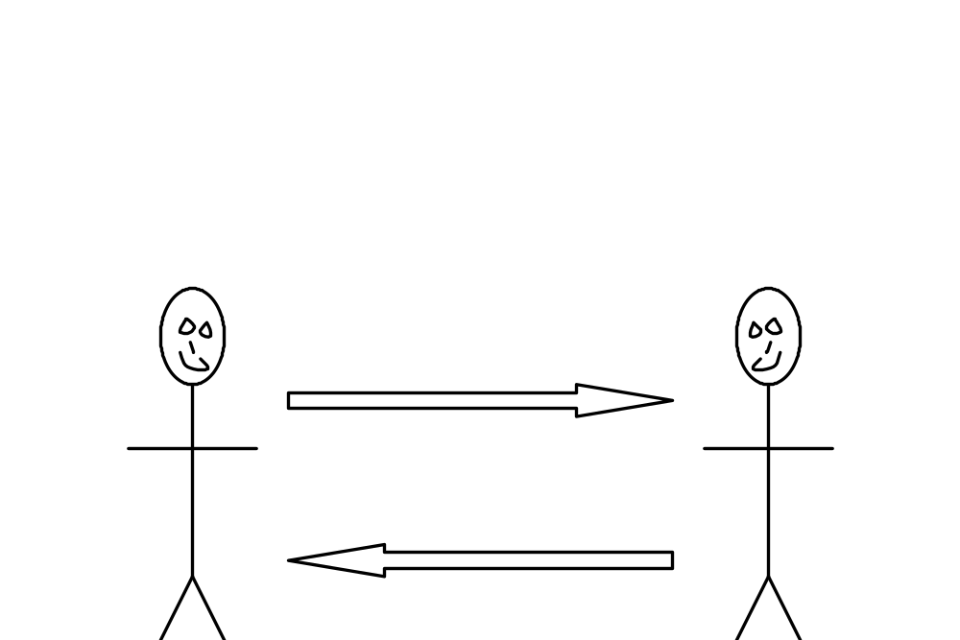
Diffie-Hellman Key Exchange
Alice Bob
A
B
Practical Aspects of Modern Cryptography

Slide 144
Diffie-Hellman Key Exchange
Alice
Randomly select a large integer a and send A = Yª mod N.
Bob
Randomly select a large integer b and send B = Y^{b} mod N.
Practical Aspects of Modern Cryptography

Slide 145
Diffie-Hellman Key Exchange
Alice
Randomly select a large integer a and send A = Yª mod N.
Compute the key K = Bª mod N.
Bob
Randomly select a large integer b and send B = Y^{b} mod N.
Compute the key K = A^{b} mod N.
Practical Aspects of Modern Cryptography

Slide 146
Diffie-Hellman Key Exchange
Alice
Randomly select a large integer a and send A = Yª mod N.
Compute the key K = Bª mod N.
Bob
Randomly select a large integer b and send B = Y^{b} mod N.
Compute the key K = A^{b} mod N.
Bª = Y^{ba} = Y^{ab} = A^{b}
Practical Aspects of Modern Cryptography

Slide 147
Diffie-Hellman Key Exchange
Practical Aspects of Modern Cryptography

Slide 148
Diffie-Hellman Key Exchange
What does Eve see?
Practical Aspects of Modern Cryptography

Slide 149
Diffie-Hellman Key Exchange
What does Eve see?
Y, Yª , Y^{b}
Practical Aspects of Modern Cryptography

Slide 150
Diffie-Hellman Key Exchange
What does Eve see?
Y, Yª , Y^{b}
… but the exchanged key is Y^{ab}.
Practical Aspects of Modern Cryptography

Slide 151
Diffie-Hellman Key Exchange
What does Eve see?
Y, Yª , Y^{b}
… but the exchanged key is Y^{ab}.
Belief: Given Y, Yª , Y^{b} it is difficult to compute Y^{ab} .
Practical Aspects of Modern Cryptography

Slide 152
Diffie-Hellman Key Exchange
What does Eve see?
Y, Yª , Y^{b}
… but the exchanged key is Y^{ab}.
Belief: Given Y, Yª , Y^{b} it is difficult to compute Y^{ab} .
Contrast with discrete logarithm assumption: Given Y, Yª it is difficult to compute a .
Practical Aspects of Modern Cryptography

Slide 153
More on Quasi-Commutivity
Quasi-commutivity has additional applications.
decentralized digital signatures
membership testing
digital time-stamping
Practical Aspects of Modern Cryptography

Slide 154
One-Way Trap-Door Functions
Z=Y^{X} mod N
Practical Aspects of Modern Cryptography

Slide 155
One-Way Trap-Door Functions
Z=Y^{X} mod N
Recall that this equation is solvable for Y if the factorization of N is known, but is believed to be hard otherwise.
Practical Aspects of Modern Cryptography

Slide 156
RSA Public-Key Cryptosystem
Alice
Anyone
Practical Aspects of Modern Cryptography

Slide 157
RSA Public-Key Cryptosystem
Alice
Select two large random primes P & Q.
Anyone
Practical Aspects of Modern Cryptography

Slide 158
RSA Public-Key Cryptosystem
Alice
Select two large random primes P & Q.
Publish the product N=PQ.
Anyone
Practical Aspects of Modern Cryptography

Slide 159
RSA Public-Key Cryptosystem
Alice
Select two large random primes P & Q.
Publish the product N=PQ.
Anyone
To send message Y to Alice, compute Z=Y^{X} mod N.
Practical Aspects of Modern Cryptography

Slide 160
RSA Public-Key Cryptosystem
Alice
Select two large random primes P & Q.
Publish the product N=PQ.
Anyone
To send message Y to Alice, compute Z=Y^{X} mod N.
Send Z and X to Alice.
Practical Aspects of Modern Cryptography

Slide 161
RSA Public-Key Cryptosystem
Alice
Select two large random primes P & Q.
Publish the product N=PQ.
Use knowledge of P & Q to compute Y.
Anyone
To send message Y to Alice, compute Z=Y^{X} mod N.
Send Z and X to Alice.
Practical Aspects of Modern Cryptography

Slide 162
RSA Public-Key Cryptosystem
In practice, the exponent X is almost always fixed to be X = 65537 = 2¹⁶ + 1.
Practical Aspects of Modern Cryptography

Slide 163
Some RSA Details
When N=PQ is the product of distinct primes,
Y^{X} mod N = Y
whenever
X mod (P-1)(Q-1) = 1 and 0 ≤Y<N.
Practical Aspects of Modern Cryptography

Slide 164
Some RSA Details
When N=PQ is the product of distinct primes,
Y^{X} mod N = Y
whenever
X mod (P-1)(Q-1) = 1 and 0 ≤Y<N.
Alice can easily select integers E and D such that E•D mod (P-1)(Q-1) = 1.
Practical Aspects of Modern Cryptography

Slide 165
Some RSA Details
Encryption: E(Y) = Y^{E} mod N.
Decryption: D(Y) = Y^{D} mod N.
D(E(Y))
= (Y^{E} mod N)^{D} mod N
= Y^{ED} mod N
= Y
Practical Aspects of Modern Cryptography

Slide 166
RSA Signatures
Practical Aspects of Modern Cryptography

Slide 167
RSA Signatures
An additional property
Practical Aspects of Modern Cryptography

Slide 168
RSA Signatures
An additional property
D(E(Y)) = Y^{ED} mod N = Y
Practical Aspects of Modern Cryptography

Slide 169
RSA Signatures
An additional property
D(E(Y)) = Y^{ED} mod N = Y
E(D(Y)) = Y^{DE} mod N = Y
Practical Aspects of Modern Cryptography

Slide 170
RSA Signatures
An additional property
D(E(Y)) = Y^{ED} mod N = Y
E(D(Y)) = Y^{DE} mod N = Y
Only Alice (knowing the factorization of N) knows D. Hence only Alice can compute D(Y) = Y^{D} mod N.
Practical Aspects of Modern Cryptography

Slide 171
RSA Signatures
An additional property
D(E(Y)) = Y^{ED} mod N = Y
E(D(Y)) = Y^{DE} mod N = Y
Only Alice (knowing the factorization of N) knows D. Hence only Alice can compute D(Y) = Y^{D} mod N.
This D(Y) serves as Alice’s signature on Y.
Practical Aspects of Modern Cryptography

Slide 172
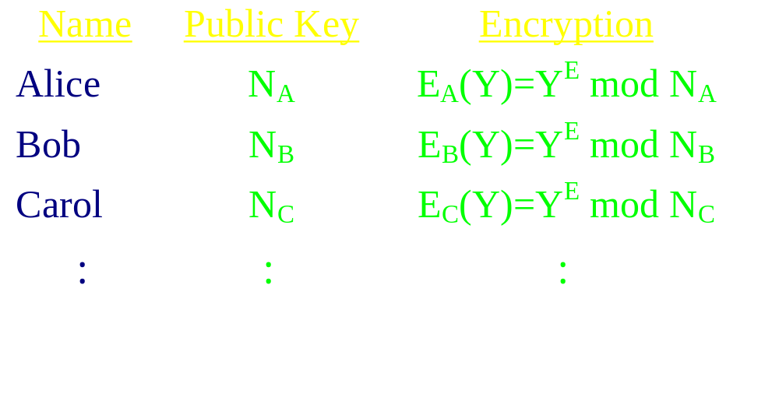
Public Key Directory
Practical Aspects of Modern Cryptography

Slide 173
Public Key Directory
(Recall that E is commonly fixed to be E=65537.)
Practical Aspects of Modern Cryptography

Slide 174

Certificate Authority
“Alice’s public modulus is
N_{A} = 331490324840…”
-- signed CA.
Practical Aspects of Modern Cryptography

Slide 175
Trust Chains
Alice certifies Bob’s key.
Bob certifies Carol’s key.
If I trust Alice should I accept Carol’s key?
Practical Aspects of Modern Cryptography

Slide 176
Authentication
Practical Aspects of Modern Cryptography

Slide 177
Authentication
How can I use RSA to authenticate someone’s identity?
Practical Aspects of Modern Cryptography

Slide 178
Authentication
How can I use RSA to authenticate someone’s identity?
If Alice’s public key E_{A}, just pick a random message m and send E_{A}(m).
Practical Aspects of Modern Cryptography

Slide 179
Authentication
How can I use RSA to authenticate someone’s identity?
If Alice’s public key E_{A}, just pick a random message m and send E_{A}(m).
If m comes back, I must be talking to Alice.
Practical Aspects of Modern Cryptography

Slide 180
Authentication
Should Alice be happy with this method of authentication?
Bob sends Alice the authentication string y = “I owe Bob $1,000,000 - signed Alice.”
Alice dutifully authenticates herself by decrypting (putting her signature on) y.
Practical Aspects of Modern Cryptography

Slide 181
Authentication
What if Alice only returns authentication queries when the decryption has a certain format?
Practical Aspects of Modern Cryptography

Slide 182
RSA Cautions
Is it reasonable to sign/decrypt something given to you by someone else?
Note that RSA is multiplicative. Can this property be used/abused?
Practical Aspects of Modern Cryptography

Slide 183
RSA Cautions
D(Y₁) • D(Y₂) = D(Y₁ • Y₂)
Thus, if I’ve decrypted (or signed) Y₁ and Y₂, I’ve also decrypted (or signed) Y₁ • Y₂.
Practical Aspects of Modern Cryptography

Slide 184
The Hastad Attack
Given
E₁(x) = x³ mod n₁
E₂(x) = x³ mod n₂
E₃(x) = x³ mod n₃
one can easily compute x.
Practical Aspects of Modern Cryptography

Slide 185
The Bleichenbacher Attack
PKCS#1 Message Format:
00 01 XX XX ... XX 00 YY YY ... YY
random
non-zero
bytes
message
Practical Aspects of Modern Cryptography

Slide 186
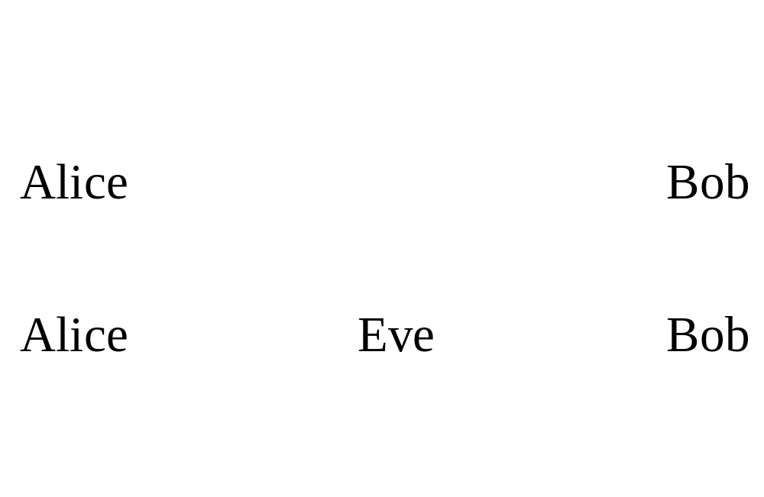
“Man-in-the-Middle” Attacks
Practical Aspects of Modern Cryptography

Slide 187
The Practical Side
Practical Aspects of Modern Cryptography

Slide 188
The Practical Side
RSA can be used to encrypt any data.
Practical Aspects of Modern Cryptography

Slide 189
The Practical Side
RSA can be used to encrypt any data.
Public-key (asymmetric) cryptography is very inefficient when compared to traditional private-key (symmetric) cryptography.
Practical Aspects of Modern Cryptography

Slide 190
The Practical Side
Practical Aspects of Modern Cryptography

Slide 191
The Practical Side
For efficiency, one generally uses RSA (or another public-key algorithm) to transmit a private (symmetric) key.
Practical Aspects of Modern Cryptography

Slide 192
The Practical Side
For efficiency, one generally uses RSA (or another public-key algorithm) to transmit a private (symmetric) key.
The private session key is used to encrypt any subsequent data.
Practical Aspects of Modern Cryptography

Slide 193
The Practical Side
For efficiency, one generally uses RSA (or another public-key algorithm) to transmit a private (symmetric) key.
The private session key is used to encrypt any subsequent data.
Digital signatures are only used to sign a digest of the message.
Practical Aspects of Modern Cryptography

